Slide 1
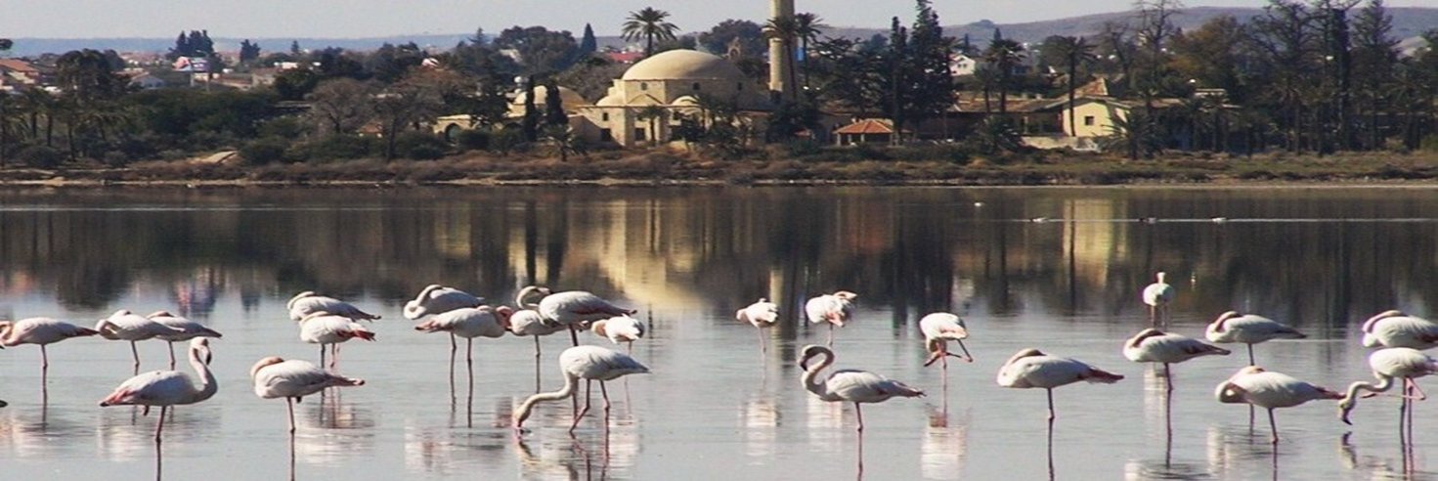
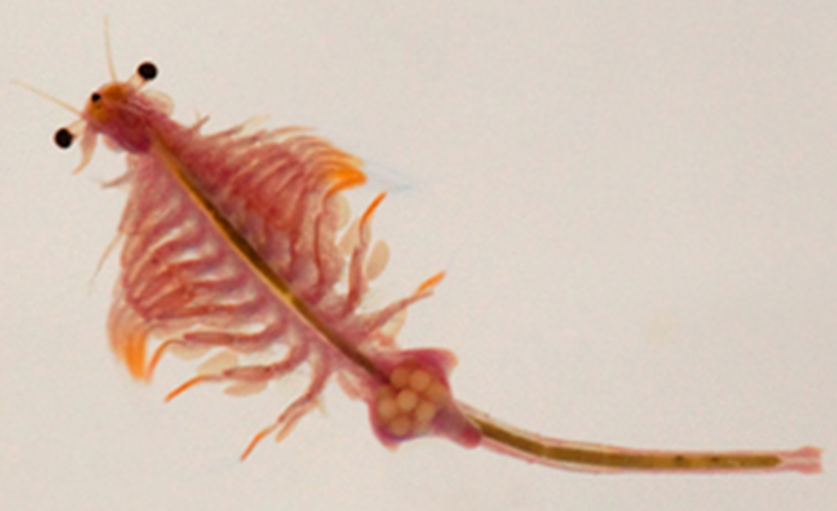
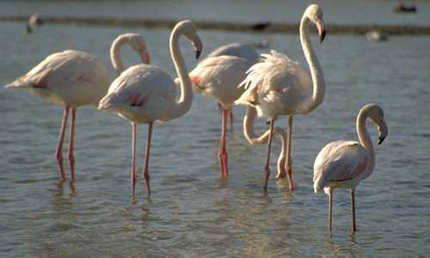
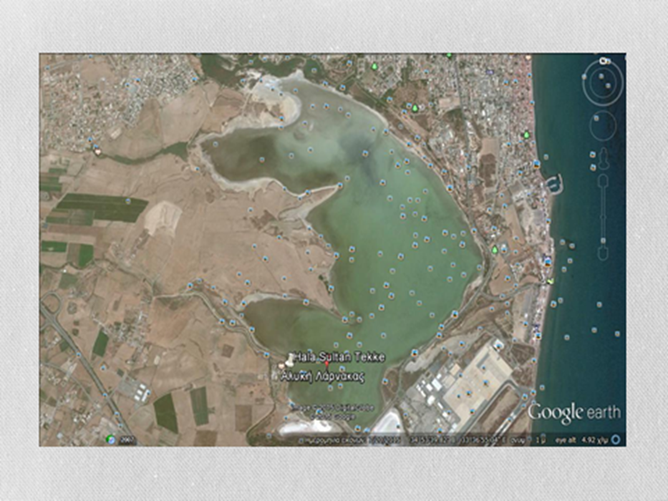
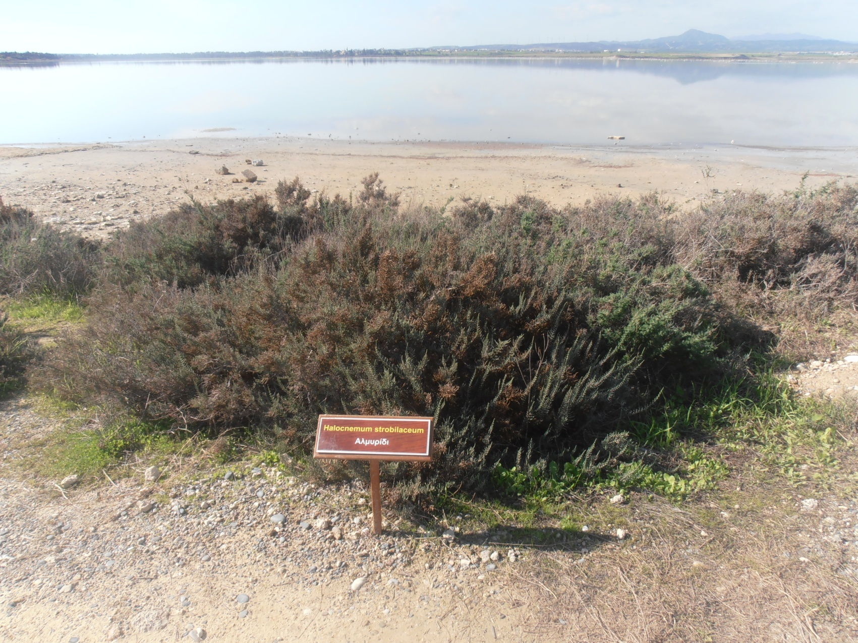
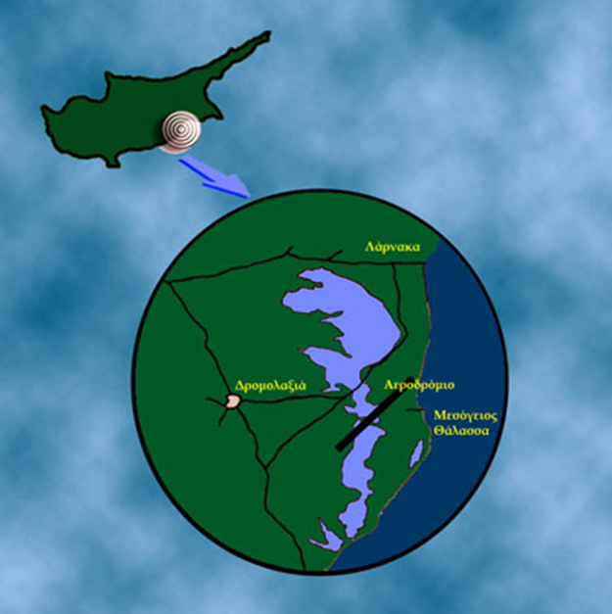
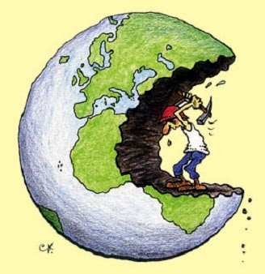
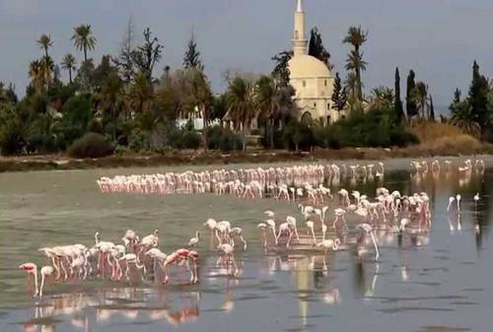
Η Αλυκή της Λάρνακας
Ενδεικτικά Είδη
Γαρίδα Artemia Salina
​Αλόφυτα ή αλμυρίδια
Φλαμίνγκο
Η αλυκή είναι η πιο μεγάλη από όλες τις αλυκές της Κύπρου. Η έκτασή της φτάνει τα 1.585km² και το βάθος της φτάνει περίπου το 1m. Η αλυκή αποτελείτε από ένα σύμπλεγμα τεσσάρων πιο μικρών αλυκών.
Ο θρύλος της αλυκής
Σύμφωνα με το θρύλο η αλυκή πήρε το όνομά της από τον Άγιο Λάζαρο. Όταν ο Άγιος Λάζαρος έφτασε στην Κύπρο επισκέφτηκε έναν μεγάλο αμπελώνα και ζήτησε από μια γυναίκα ένα τσαμπί σταφύλι για να ξεδιψάσει. Εκείνη, αντί αυτού, του πρόσφερε αλάτι. Τότε ο Λάζαρος την καταράστηκε, ο αμπελώνας ξεράθηκε και τη θέση του πήραν οι αλυκές της Λάρνακας. Όμως μια πιο επιστημονική εξήγηση είναι το γεγονός ότι το αλμυρό νερό διαπερνά τον πορώδη βράχο μεταξύ της λίμνης και της θάλασσας, κάνοντας το νερό πολύ πιο αλμυρό ως σημαντική πηγή αλατιού.
Η αλυκή ως προστατευόμενος χώρος
Προστατεύεται από τη Σύμβαση Ραμσάρ από το 2001 και
χαρακτηρίζεται ως Ζώνη Ειδική Προστασίας από το 2005.
Θεωρείται προστατευόμενος χώρος για τους
εξής λόγους:
Οι υγροβιότοποι είναι φυσικοί πόροι με μεγάλη αξία.
Οι υγροβιότοποι αποτελούν ενδιαιτήματα σπάνιων ειδών χλωρίδας και πανίδας.
Τα υδρόβια πουλιά μεταναστεύουν εποχιακά και πρέπει να προστατεύονται.
Έχουν μεγάλη περιβαλλοντική αξία λόγω της ποικιλότητας των οικοσυστημάτων και της βιοκοινότητας τους.
Υπάρχουν φυτά και ζώα που βρίσκονται σε εξαφάνιση.
Να θυμάσαι πάντα…
Με επιμονή, υπομονή και συνεργασία όλων των εμπλεκόμενων φορέων αλλά και όλων εμάς, μπορούμε και πρέπει να προστατεύσουμε την Αλυκή γιατί αποτελεί ένα στολίδι όχι μόνο για την πόλη μας αλλά και διεθνώς.
Η έρευνα μας κατέληξε ότι:
Όμβρια ύδατα
Άλλαξαν την αλατότητα της λίμνης
Μεταφέρουν ρυπαντικό φορτίο και θρεπτικά συστατικά (λιπάσματα)
Ευνοείται η εκκόλαψη των κουνουπιών και χειρονόμων
Οικιακά λύματα
Οδηγούν στη συσσώρευσης λάσπης στον πυθμένα
Υπεύθυνη καθηγήτρια Χρυσοπράσινου Φύλλου:
Αγγέλη Ελένη
Ομάδα Μαθητών:
Πέτρου Ιωάννης
Προδρόμου Ευαγγελία
Βιβλιογραφία:
http://www.birdlifecyprus.org/gr/news-433-_______.html
el.wikipedia.org/wiki/Αλυκή_Λάρνακας
www.visitcyprus.com/.../04_SB8K8xLLM9MSSzPy8x...
lsg.ucy.ac.cy/research/…/03-alykhLarnakas.html
lsg.ucy.ac.cy/research/wetlands/alykhlarnakas.htm
Αλυκές της Λάρνακας, Υπουργείου Γεωργίας Φυσικών Πόρων και Περιβάλλοντος – Τμήμα Αλιείας και θαλάσσιων Ερευνών.
Το οικοσύστημα στην αλυκή της Λάρνακας
Γυμνάσιο Πετράκη Κυπριανού
Σχολική χρονιά 2017-2019

